Slide 1

模块综合试卷(一)

Slide 2
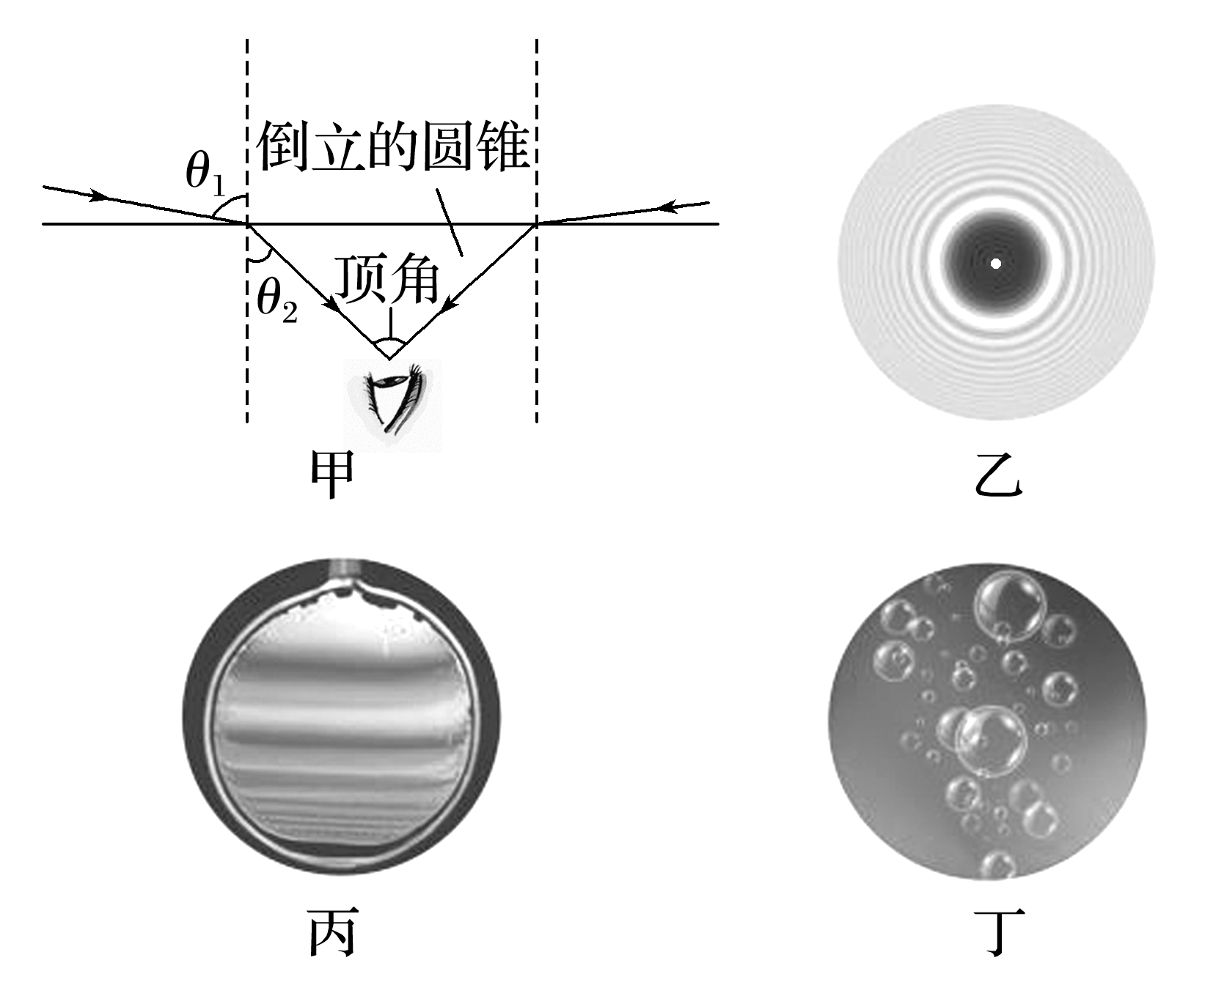
一、单项选择题
1.(2024·沈阳市高二期末)对于以下光学现象的判断正确的是
A.图甲中潜水员认为水面以上所有景物都
出现在一个倒立的圆锥里，这是全反射
现象
B.图乙中心的亮斑被称为“泊松亮斑”，
圆孔越小衍射越明显
C.图丙是竖直金属环肥皂膜的干涉条纹照
片，在白光下是水平的彩色条纹
D.图丁中水里的气泡看上去特别明亮，是因为光的折射
√
1
2
3
4
5
6
7
8
9
10
11
12
13
14
15

Slide 3

题图甲中潜水员认为水面以上所有景物都出现在一个倒立的圆锥里，这是折射现象，故A错误；
题图乙中心的亮斑被称为“泊松亮斑”，属于圆板衍射，圆板的尺寸越小衍射越明显，故B错误；
题图丙是竖直金属环肥皂膜的干涉条纹照片，在白光下是水平的彩色条纹，故C正确；
题图丁中水里的气泡看上去特别明亮，是因为光的全反射，故D错误。
1
2
3
4
5
6
7
8
9
10
11
12
13
14
15

Slide 4
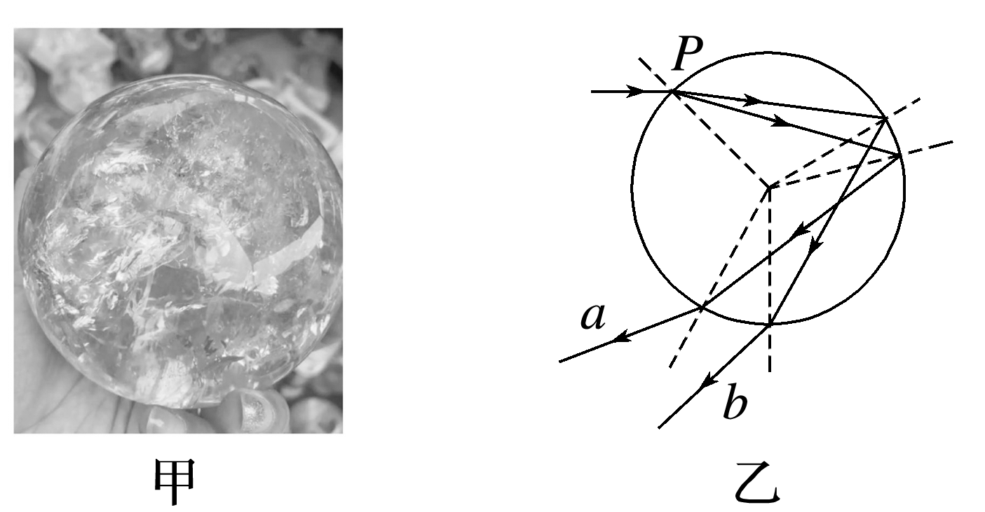
2.(2024·梅州市高二期末)如图甲所示，某同学利用玻璃制成的实心“水晶球”模拟彩虹的形成，该同学让一细束复色光从P点射入水晶球，最后分成a、b两束单色光从水晶球射出，光路图如图乙所示，下列说法正确的是
A.a光的频率比b光的频率高
B.彩虹的形成是光的干涉现象
C.在“水晶球”中，a光的传播速度比
b光的大
D.遇到同样的障碍物，a光比b光更容易发生明显的衍射现象
√
1
2
3
4
5
6
7
8
9
10
11
12
13
14
15

Slide 5
由题图乙可知，在P点a光的折射角较
小，由折射定律可知，a光的折射率较
大，则a光的频率比b光的频率高，故A
正确；
彩虹的形成是光的折射现象，故B错误；
由n＝ 可知，由于a光的折射率较大，则在“水晶球”中，a光的传播速度比b光的小，故C错误；
由于a光的频率比b光的频率高，则a光的波长比b光的波长短，遇到同样的障碍物，b光比a光更容易发生明显的衍射现象，故D错误。
1
2
3
4
5
6
7
8
9
10
11
12
13
14
15

Slide 6
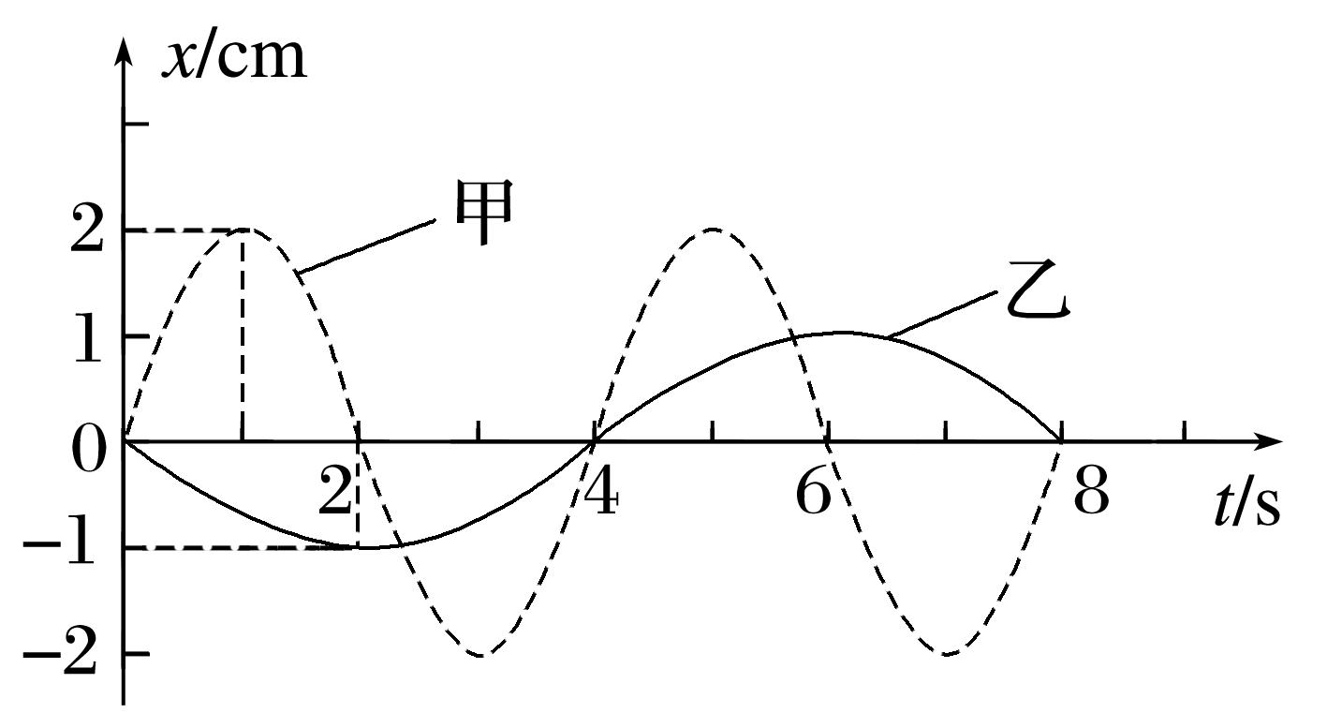
3.(2023·吉林省乾安县第七中学高二月考)如图所示，虚线和实线分别为甲、乙两个单摆做简谐运动的图像，则
A.甲、乙两个单摆的振幅分别为2 cm、
－1 cm
B.甲、乙两个单摆的机械能可能相等
C.第4 s末，甲、乙两个摆球的加速度均为零
D.第2 s末甲的速度达到最大，乙的向心加速度达到最大
√
1
2
3
4
5
6
7
8
9
10
11
12
13
14
15

Slide 7
振幅为偏离平衡位置的最大距离，
故甲、乙两个单摆的振幅分别为
2 cm、1 cm，A错误；
摆球质量未知，故甲、乙两个单
摆的机械能可能相等，B正确；
第4 s末，两摆球均在平衡位置，故甲、乙两摆球切线方向的加速度均为零，但向心加速度均不为零，C错误；
第2 s末甲处于平衡位置，速度达到最大，乙处于最大位移处，速度为零，向心加速度为零，D错误。
1
2
3
4
5
6
7
8
9
10
11
12
13
14
15

Slide 8
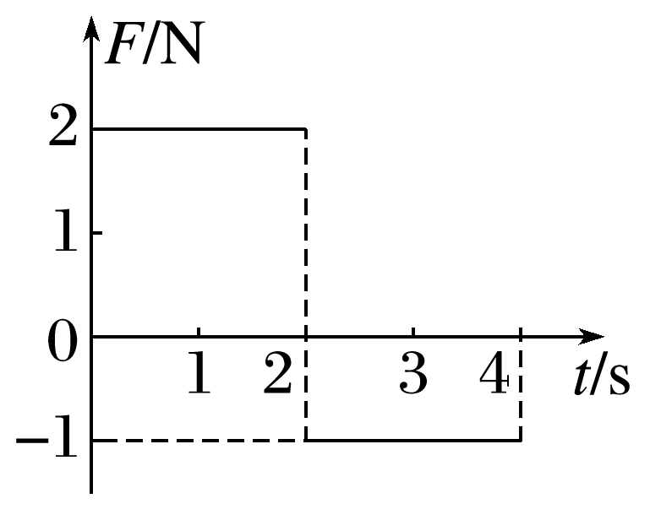
4.(2023·大庆市高二期中)一质量为2 kg的物块在合外力F的作用下从静止开始沿直线运动。F随时间t变化的图线如图所示，则
A.t＝2 s时物块的速率为1 m/s
B.t＝2 s时物块的速率为4 m/s
C.t＝4 s时物块的速率为3 m/s
D.t＝4 s时物块的速率为1 m/s
√
1
2
3
4
5
6
7
8
9
10
11
12
13
14
15

Slide 9
对物块应用动量定理，0～2 s内有F₁t₁＝mv₁，代入数据得v₁＝2 m/s，故A、B错误；
对物块应用动量定理，0～4 s内有F₁t₁－F₂t₂＝mv₂，代入数据得v₂＝1 m/s，故C错误，D正确。
1
2
3
4
5
6
7
8
9
10
11
12
13
14
15

Slide 10
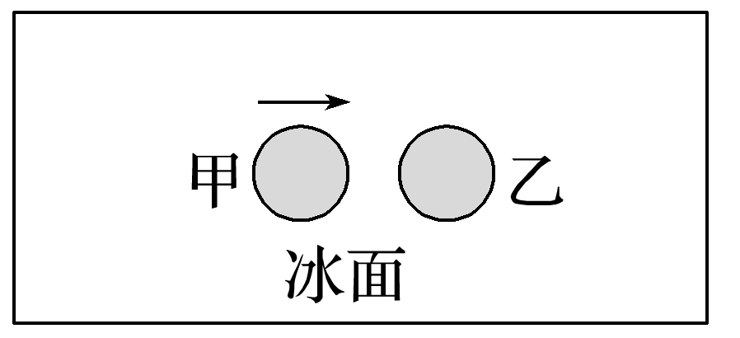
5.如图，某次冰壶比赛，甲壶以速度v₀与静止的乙壶发生正碰。已知冰面粗糙程度处处相同，两壶完全相同，从碰撞到两壶都静止，乙的位移是甲的9倍，则
A.两壶碰撞过程无机械能损失
B.两壶碰撞过程动量变化量相同
C.碰撞后瞬间，甲壶的速度为
D.碰撞后瞬间，乙壶的速度为v₀
√
1
2
3
4
5
6
7
8
9
10
11
12
13
14
15

Slide 11
1
2
3
4
5
6
7
8
9
10
11
12
13
14
15

Slide 12
动量的变化量是矢量，两壶碰撞过程动量变化量大小相同，但方向相反，B错误。
1
2
3
4
5
6
7
8
9
10
11
12
13
14
15

Slide 13
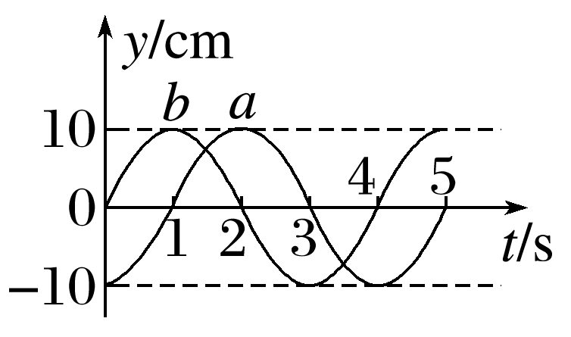
6.(2024·成都市高二期中)一列简谐横波沿直线传播，直线上相距10.5 m的质点a、b的振动图像分别如图中a、b所示，质点a的振动滞后于质点b。下列说法正确的是
A.该波的振幅为20 cm
B.该波由质点b传播到质点a可能历时3 s
C.该波的波速大小不可能为10.5 m/s
D.该波的波长可能为8.4 m
√
1
2
3
4
5
6
7
8
9
10
11
12
13
14
15

Slide 14
由振动图像可知，该波的振幅为10 cm，A
错误；
1
2
3
4
5
6
7
8
9
10
11
12
13
14
15

Slide 15
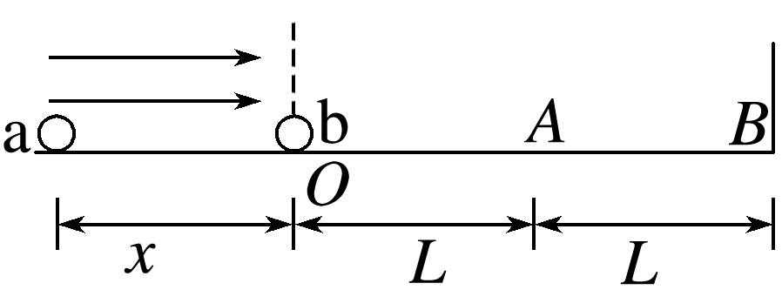
7.(2024·茂名市高二期末)光滑绝缘水平面上，在O点左侧存在水平向右的匀强电场，在O点右侧的B处有一固定竖直挡板，可视为质点的带正电的小球a质量为m₁，绝缘小球b质量为m₂。已知m₂＝3m₁，最初两球均静止，相距x，如图所示，现静止释放带电小球a，小球a在O点与小球b发生弹性碰撞(小球a的电量不发生转移)。设小球b与挡板的碰撞也是弹性碰撞，O到挡板B的距离为2L，其中A为OB的中点，若两小球恰好在A点能迎面再次发生碰撞，则x与L之间的关系是
A.x＝1.5L B.x＝2L
C.x＝2.5L D.x＝3L
√
1
2
3
4
5
6
7
8
9
10
11
12
13
14
15

Slide 16
1
2
3
4
5
6
7
8
9
10
11
12
13
14
15

Slide 17
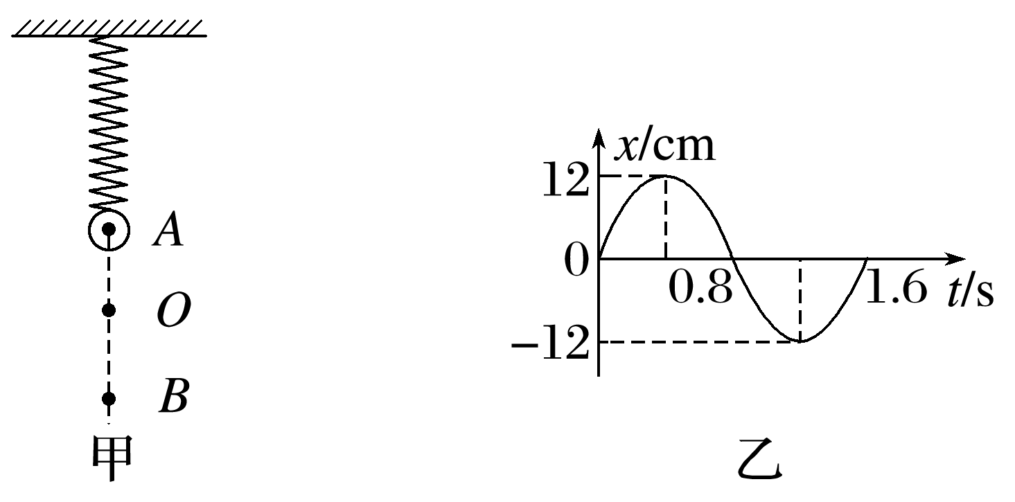
二、多项选择题
8.(2024·东莞市高二期末)如图甲所示，弹簧振子以O点为平衡位置，在A、B两点之间做简谐运动。当小球位于A点时弹簧处于原长状态。取竖直向上的方向为正方向，小球的位移x随时间t的变化如图乙所示，下列说法正确的是
A.t＝0.4 s时，弹簧具有最大的弹性势能
B.t＝0.8 s时，小球的速度方向竖直向上
C.t＝0.2 s和t＝0.6 s时，小球的加速度相同
D.t＝0.6 s和t＝1.0 s时，小球的速度相同
√
√
1
2
3
4
5
6
7
8
9
10
11
12
13
14
15

Slide 18
t＝0.4 s时，小球位于A点，弹簧处于原长状态，弹簧具有最小的弹性势能，A错误；
由题图乙可知，t＝0.8 s时，斜率为负，小球的速度方向竖直向下，B错误；
t＝0.2 s和t＝0.6 s时，小球处于同一位置，受到相同的弹力，所以合力不变，加速度也相同，C正确；
t＝0.6 s和t＝1.0 s时，图线斜率相同，由对称性可知小球的速度相同，D正确。
1
2
3
4
5
6
7
8
9
10
11
12
13
14
15

Slide 19
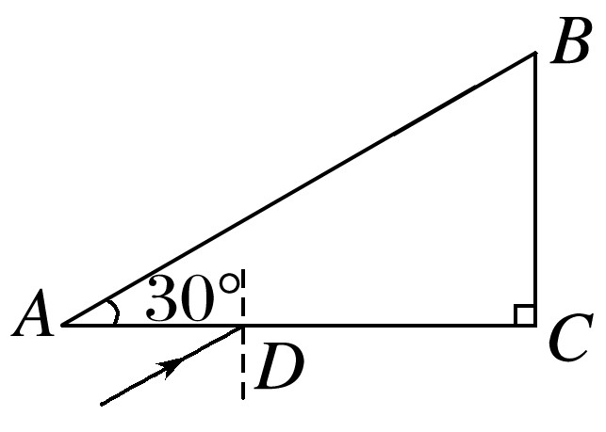
√
√
1
2
3
4
5
6
7
8
9
10
11
12
13
14
15

Slide 20
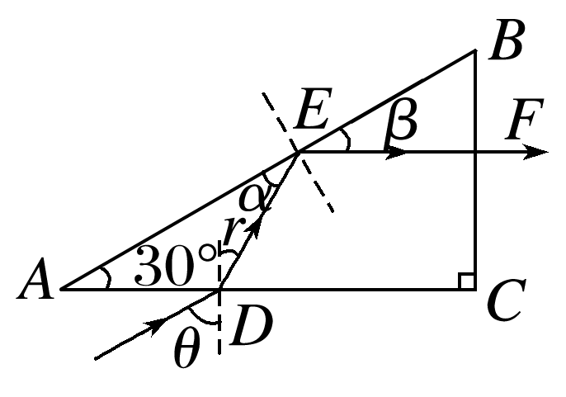
光路如图，因为光线垂直BC边射出，有β＝30°，光线在E点发生全反射，有α＝30°，可知r＝30°，光线平行于AB边从D点射入棱镜，入射角θ＝60°，由折射定律有n＝ 故A正确；
1
2
3
4
5
6
7
8
9
10
11
12
13
14
15

Slide 21
1
2
3
4
5
6
7
8
9
10
11
12
13
14
15

Slide 22
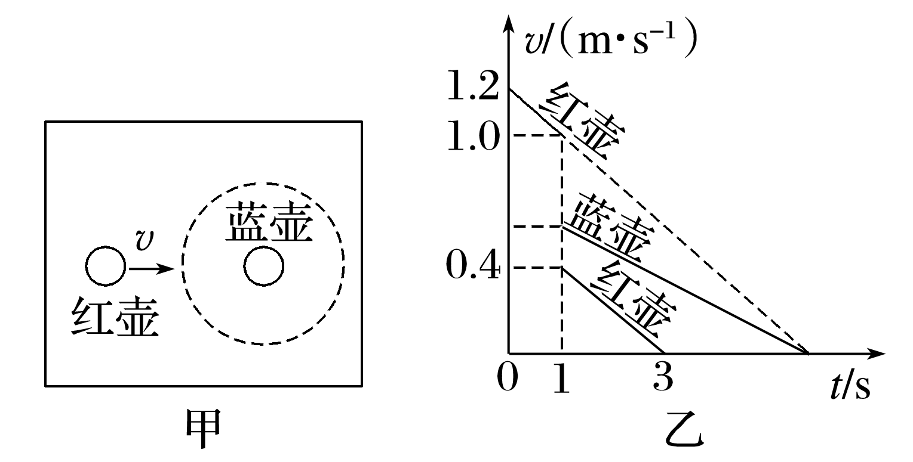
10.2022年2月4日冬奥会在北京举行，冰雪运动逐渐受到人们喜爱。冰壶运动是运动员把冰壶沿水平冰面投出，让冰壶在冰面上自由滑行，在不与其他冰壶碰撞的情况下，最终停在远处的某个位置。按比赛规则，投掷冰壶的运动员的队友，可以用毛刷在冰壶滑行前方来回摩擦冰面，减小冰面的动摩擦因数以调节冰壶的运动。如图甲所示，蓝壶静止在圆
形区域内，已知冰壶质量m＝20 kg，运动员
用等质量的红壶撞击蓝壶，两壶发生正碰。
若碰撞前、后两壶的v－t图像如图乙所示。
关于冰壶的运动，下列说法正确的是
1
2
3
4
5
6
7
8
9
10
11
12
13
14
15

Slide 23
A.碰撞后蓝壶运动的加速度大小为0.1 m/s²
B.碰撞后在冰面上滑行的过程中，蓝壶受
到阻力的冲量大小比红壶的大
C.若两壶碰撞时间为0.2 s，则红壶在碰撞
过程中所受的平均作用力为60 N
D.两壶碰撞过程中，系统损失的机械能为5 J
√
√
1
2
3
4
5
6
7
8
9
10
11
12
13
14
15

Slide 24
由红壶和蓝壶组成的系统，碰撞瞬间动量守恒，可知mv_{红}＝mv_{红}′＋mv_{蓝}′，
由题意结合题图乙可知，v_{红}＝1 m/s，
v_{红}′＝0.4 m/s，代入数据解得v_{蓝}′＝
0.6 m/s，由题图乙结合数学知识可知，蓝壶停止的时刻为t＝6 s，所以a_{蓝}＝ ＝0.12 m/s²，方向与蓝壶运动方向相反，故A错误；
由题图乙可知，蓝壶的动量改变量大于红壶的动量改变量，由动量定理可知，蓝壶受到阻力的冲量大小比红壶的大，故B正确；
1
2
3
4
5
6
7
8
9
10
11
12
13
14
15

Slide 25
对红壶碰撞过程由动量定理可知－Ft₁＝mv_{红}′－mv_{红}，解得F＝60 N，故C正确；
1
2
3
4
5
6
7
8
9
10
11
12
13
14
15

Slide 26
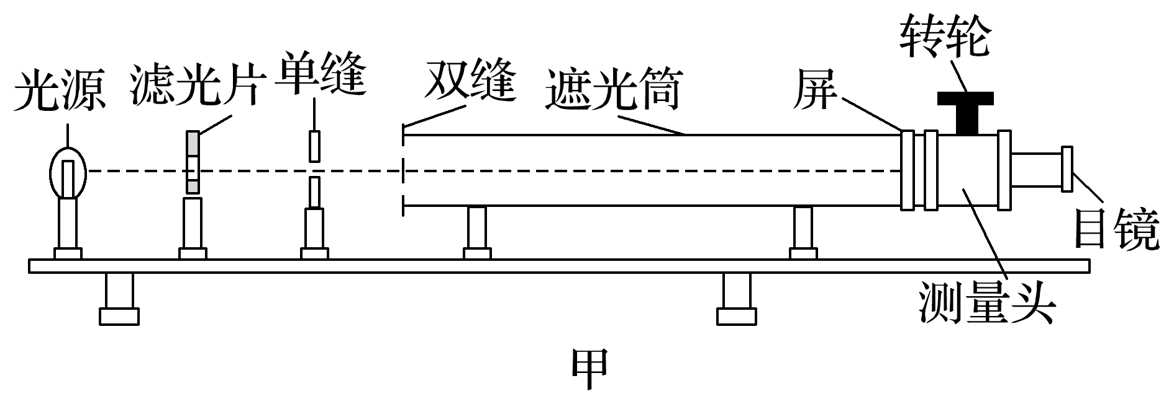
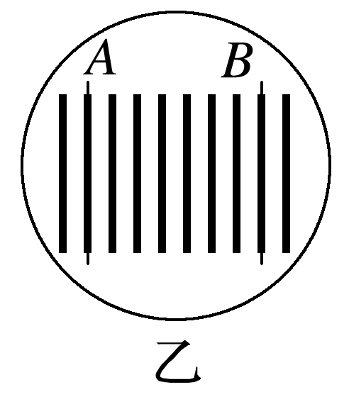
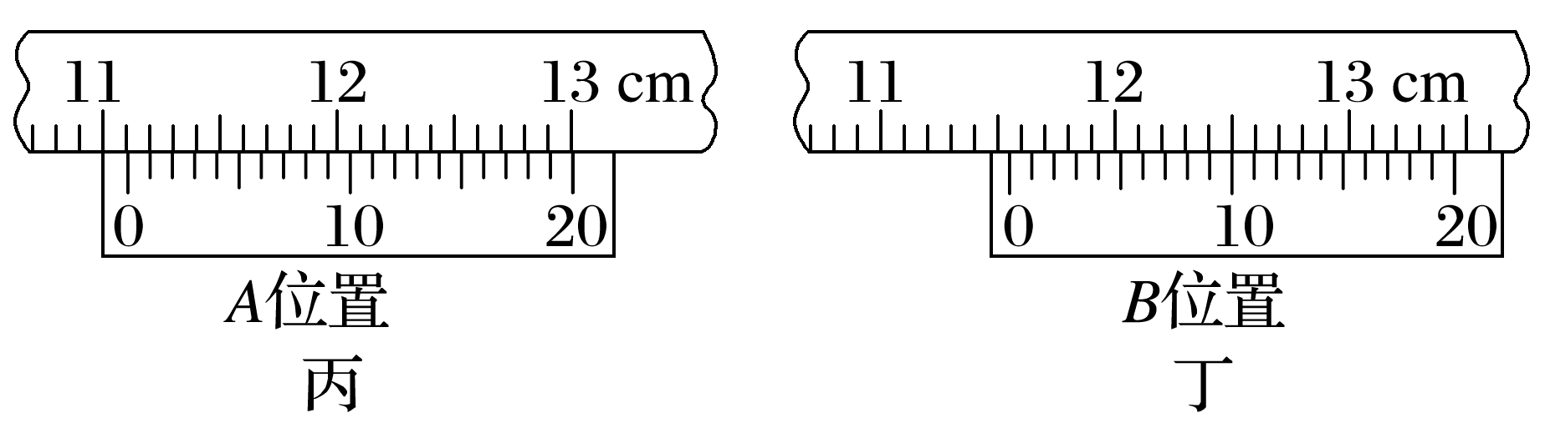
三、非选择题
11.(2024·哈尔滨市高二期末)某同学利用图甲所示装置测量某种单色光的波长。实验时，接通电源使光源正常发光：调整光路，使得从目镜中可以观察到干涉条纹。回答下列问题：已知该装置中双缝间距d＝0.50 mm，双缝到光屏的距离L＝0.50 m，在光屏上得到的干涉图样如图乙所示，分划板中心刻线在图中A位置时游标卡尺示数如图丙所示，在B位置时游标卡尺示数如图丁所示。由以上所测数据可以得出形成此干涉图样的单色光的波长为___________ m(结果保留两位有效数字)。
6.4×10^{－7}
1
2
3
4
5
6
7
8
9
10
11
12
13
14
15

Slide 27
20分度游标卡尺的精确度为0.05 mm，分划板中心刻线在A位置时游标卡尺的示数为x_{A}＝111 mm＋1×0.05 mm＝111.05 mm，
分划板中心刻线在B位置时游标卡尺示数为
x_{B}＝115 mm＋10×0.05 mm＝115.50 mm，
1
2
3
4
5
6
7
8
9
10
11
12
13
14
15

Slide 28
1
2
3
4
5
6
7
8
9
10
11
12
13
14
15

Slide 29
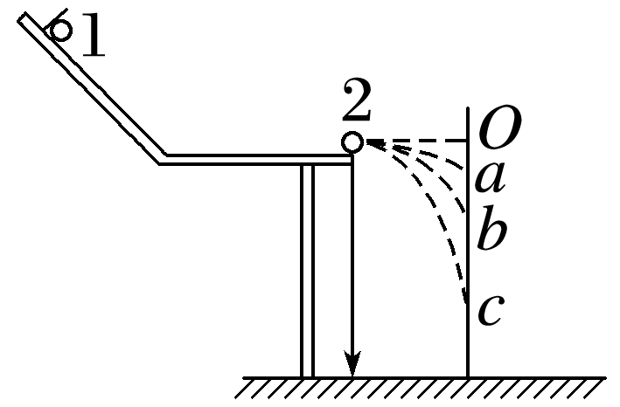
12.某物理兴趣小组利用如图所示的装置验证动量守恒定律。并进行如下的实验操作：组装好实验器材，将小球1由图中的挡板处静止释放，记录小球1在竖直
挡板上的撞击点；将直径相等的小球2放在导轨的末端(小球1的质量大于小球2的质量)，记录在竖直挡板上的水平投影点O；然后将小球1由挡板处静止释放，记录小球1、小球2在竖直挡板上的撞击点。回答下列问题：
(1)小球1与小球2相碰后，两球撞在竖直挡板上得到痕迹，其中小球1碰后撞在木板上的_____(填“a”“b”或“c”)点。
c
1
2
3
4
5
6
7
8
9
10
11
12
13
14
15

Slide 30
由题图可知，两个小球打在竖直挡板上，由于三次碰撞的水平位移大小相等，则可知水平速度越大，竖直方向下落的高度越小，由碰撞规律可知，
碰后被碰小球的速度最大，则碰后小球2下落的高度最小，而碰后入射小球的速度最小，其下落的高度最大，由此可知碰后小球1在竖直挡板上的碰撞点为c点；
1
2
3
4
5
6
7
8
9
10
11
12
13
14
15

Slide 31
(2)为了完成实验的验证，需要测量的物理量有______。
A.小球的直径d
B.小球1、小球2的质量m₁、m₂
C.轨道末端与竖直挡板之间的距离x
D.图中a、b、c三点到O点的距离h₁、h₂、h₃
BD
1
2
3
4
5
6
7
8
9
10
11
12
13
14
15

Slide 32
碰后小球1、小球2的速度分别为
1
2
3
4
5
6
7
8
9
10
11
12
13
14
15

Slide 33
若两球碰撞过程动量守恒，
则应有m₁v₁＝m₁v₂＋m₂v₃
因此需要测量小球1、小球2的质量m₁、m₂及a、b、c三点到O点的距离h₁、h₂、h₃，选项B、D正确。
1
2
3
4
5
6
7
8
9
10
11
12
13
14
15

Slide 34
(3)若两球碰撞过程动量守恒，则关系式______________
成立。(用需要测量的物理量的符号表示)
1
2
3
4
5
6
7
8
9
10
11
12
13
14
15

Slide 35
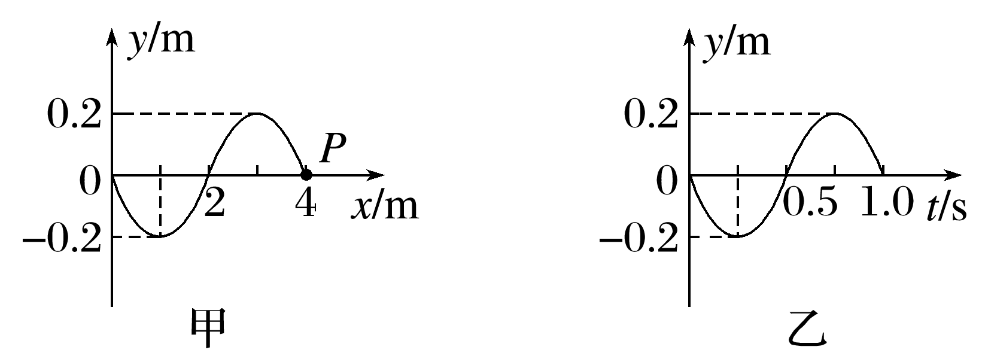
13.(2024·沈阳市高二期末)如图所示，甲为某一列波在t＝1.0 s时的图像，乙为该波上的P质点的振动图像。
(1)求该波波速v；
答案 4 m/s
由题图甲可知波长为4 m，
由题图乙可知周期为1 s，
1
2
3
4
5
6
7
8
9
10
11
12
13
14
15

Slide 36
(2)画出再经过3.5 s时的波形图；
答案 见解析图
1
2
3
4
5
6
7
8
9
10
11
12
13
14
15

Slide 37
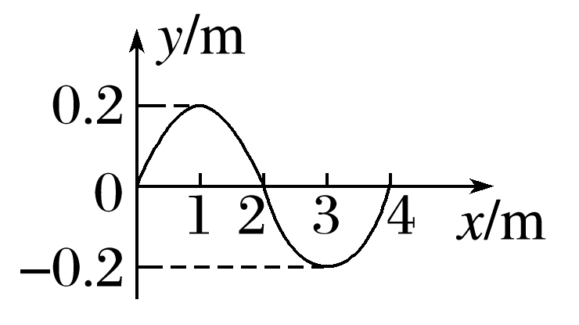
由题图乙可知，t＝1.0 s时内P点经过平衡位置向下振动，由题图甲可知此波沿－x方向传播，以判断经3.5 s，波传播的距离为Δx＝vΔt＝4×3.5 m＝14 m＝
故此波再经3.5 s时的波形只需将波形向－x方向
平移 ＝2 m即可，如图所示。
1
2
3
4
5
6
7
8
9
10
11
12
13
14
15

Slide 38
(3)求再经过3.5 s时P质点的路程s和位移x。
答案 2.8 m 0
再经过3.5 s时P质点的路程s＝ ×4A＝14A＝14×0.2 m＝2.8 m，
t＝1.0 s时P点位于平衡位置，
再经过3.5 sP质点经历 仍位于平衡位置，位移为x＝0。
1
2
3
4
5
6
7
8
9
10
11
12
13
14
15

Slide 39
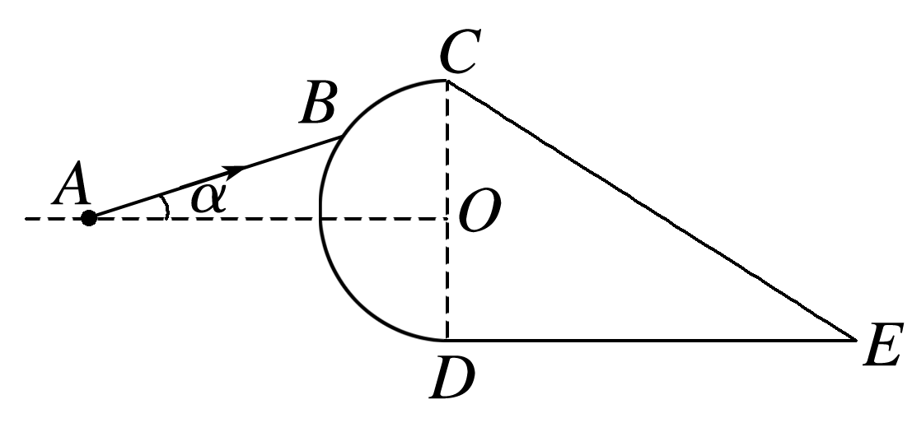
14.(2023·苏州市陆慕高级中学期中)某玻璃材料制成的光学元件截面如图所示，左边是半径为R的半圆，右边是直角三角形CDE，∠DCE＝60°。A点发出一细光束从B点射入元件后与AO平行(O为半圆的圆心，CD为直径，AO与CD垂直)。已知玻璃的折射率为 B点到AO的距离为 真空中的光速为c。
(1)求入射光线AB与AO的夹角α；
答案 15°
(2)作出光线从B点射入元件，到第一次射出元件的光路图；
答案 见解析图
1
2
3
4
5
6
7
8
9
10
11
12
13
14
15

Slide 40
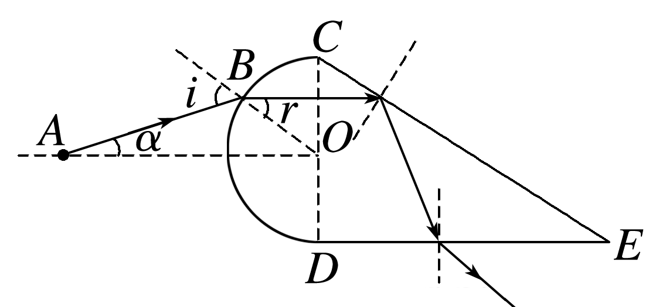
光路图如图
得折射角r＝30°
得i＝45°
由几何关系得α＝i－r＝15°
1
2
3
4
5
6
7
8
9
10
11
12
13
14
15

Slide 41
设光束在玻璃元件中发生全反射的临界角
为C，则有sin C＝
得C＝45°
由几何知识得光线在CE面上的入射角为60°，大于临界角C，发生全反射。光线在DE面上的入射角为30°，能射出元件；
1
2
3
4
5
6
7
8
9
10
11
12
13
14
15

Slide 42
(3)求光线从B点射入元件，到第一次射出
元件所需的时间。
1
2
3
4
5
6
7
8
9
10
11
12
13
14
15

Slide 43
由几何关系得光在元件中传播的路程为
1
2
3
4
5
6
7
8
9
10
11
12
13
14
15

Slide 44
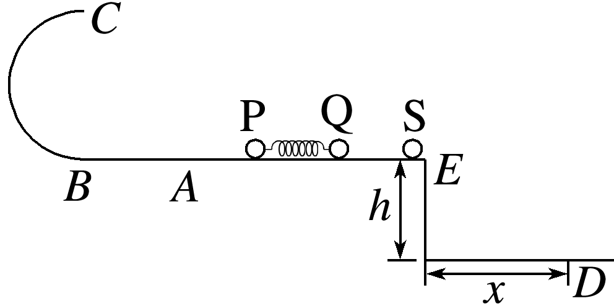
15.如图所示，在光滑水平桌面EAB上有质量为m＝2 kg的小球P和质量为M＝1 kg的小球Q，P、Q之间压缩一轻弹簧(轻弹簧与两小球不拴接)，桌面边缘E处放置一质量也为M＝1 kg的橡皮泥球S，在B处固定一与水平桌面相切的光滑竖直半圆形轨道。释放被压缩的轻弹簧，P、Q两小球被轻弹簧弹出，小球P与弹簧分离后进入半圆形轨道，恰好能够通过半圆形轨道的最高点C；小球Q与弹簧分离后与桌面边缘的橡皮泥球S碰撞后合为一体飞出，落在水平地面上的D点。已知水平桌
面高为h＝0.2 m，D点到桌面边缘的水平距离为
x＝0.2 m，重力加速度为g＝10 m/s²，求：
1
2
3
4
5
6
7
8
9
10
11
12
13
14
15

Slide 45
(1)小球P经过半圆形轨道最低点B时对轨道的压力大小F_{NB}′；
答案 120 N
1
2
3
4
5
6
7
8
9
10
11
12
13
14
15

Slide 46
解得F_{NB}＝6mg＝120 N
由牛顿第三定律有F_{NB}′＝F_{NB}＝120 N
1
2
3
4
5
6
7
8
9
10
11
12
13
14
15

Slide 47
(2)小球Q与橡皮泥球S碰撞前瞬间的速度
大小v_{Q}；
答案 2 m/s
根据x＝vt，得v＝1 m/s
碰撞前后Q和S组成的系统动量守恒，
则有Mv_{Q}＝2Mv
解得v_{Q}＝2 m/s
1
2
3
4
5
6
7
8
9
10
11
12
13
14
15

Slide 48
(3)被压缩的轻弹簧的弹性势能E_{p}。
答案 3 J
P、Q和弹簧组成的系统动量守恒，
则有mv_{P}＝Mv_{Q}
解得v_{P}＝1 m/s
对P、Q和弹簧组成的系统，
解得E_{p}＝3 J。
1
2
3
4
5
6
7
8
9
10
11
12
13
14
15

Slide 49
BENKEJIESHU
本课结束
更多精彩内容请登录：www.xinjiaoyu.com

